Slide 1
HTML5程序设计基础
第五章 离线Web应用

Slide 2

主要内容
01
离线Web应用的作用
02
创建离线应用
03
离线控制的 API

Slide 3
01
离线Web应用的作用

Slide 4
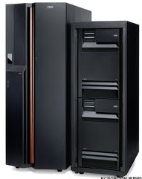

Web程序的优势
Web程序相对本地应用的一大优势
得到最新应用
请求应用
程序总是从网络请求，可以实时更新程序。

Slide 5

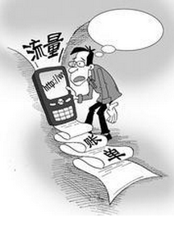

Web程序的劣势
网络总是可靠的吗？
加载完网页后突然断网，刷新页面后内容没有了
在新窗口重新访问该网页，在断网状态下打开的还是原来页面

Slide 6

Web程序的劣势
某些应用只需要偶尔进行网络通信，例如：evernote
理想状态的Web应用：
在线时获得最新的应用
在本地存储应用资源，无论是否在线都可以使用
HTML5 提供离线Web应用的实现机制。使Web应用可以在用户离线的状态下进行访问。
Notes:
Web2.0鼓励个人的参与，每个人都是Web内容的撰写者，如果Web应用能够提供离线功能，让用户在不能联网时也能进行内容撰写，有网络时再同步到Web上，就大大方便了用户的使用。

Slide 7
离线Web程序的作用
离线浏览 - 用户可在应用离线时使用它们
加快速度 - 已缓存资源加载得更快
减少服务器负载 - 浏览器将只从服务器下载更新过或更改过的资源
Notes:
在用户没有因特网的时候依然能够访问站点或应用，在用户与因特网连接时，自动更新缓存数据。

Slide 8



离线Web程序的应用
邮件
个人事务管理
博客发布平台
还有哪些类型的应用需要离线支持？
Notes:
起草电子邮件草稿时就无需连接因特网

Slide 9
本地缓存与浏览器网页缓存的区别
应用范围
本地缓存是为整个Web应用程序服务的，且只缓存指定的网页；
而浏览器的网页缓存只服务于单个网页，任何网页都具有网页缓存。
可靠性
本地缓存是可靠的，可控制的；
而网页缓存是不安全、不可靠的。
Notes:
所有的浏览器都有自己的缓存机制，但是那些机制并不可靠，而且难以控制。

Slide 10
02
创建离线应用

Slide 11
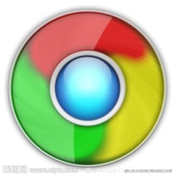




离线应用的兼容性
已支持
未支持

Slide 12

离线应用的实现方式
将Web应用所使用的资源（HTML、CSS、JavaScript、图片等文件缓存在浏览器本地）
离线技术包含的两个部分：
缓存清单文件：管理要缓存的文件列表
JavaScript接口：提供用于更新缓存文件的方法以及对缓存文件的操作。

Slide 13
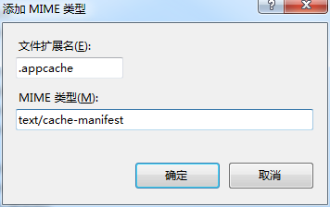
创建离线应用程序
第一步：创建缓存清单文件（manifest 文件）
文件扩展名使用appcache；
manifest 文件需要在web服务器上配置正确的 MIME 类型为:
text/cache-manifest。
（MIME: 多用途互联网邮件扩
展类型，是设定某种扩展名的
文件用一种应用程序来打开的
方式类型）
Notes:
不同的Web服务器都有其独特的配置方式。Manifest文件本质是一个文本文件。

Slide 14
创建离线应用程序
第二步：在html标记中指定使用缓存文件
示例：5-1

Slide 15
Manifest文件
manifest 文件可分为三个部分
CACHE MANIFEST
在此标题下列出的文件将在首次下载后进行缓存，写在第一行，必须有该部分
NETWORK
在此标题下列出的文件需要与服务器的连接，且不会被缓存
FALLBACK
提供了获取不到缓存资源时的备选资源路径（比如 404 页面）
引入manifest文件的HTML页面可以在CACHE MANIFEST省略
可以使用*表示其他所有资源/文件
示例：5-2
Notes:
上面的 manifest 文件列出了三个资源：一个 CSS 文件，一个 GIF 图像，以及一个 JavaScript 文件。当 manifest 文件加载后，浏览器会从网站的根目录下载这三个文件。然后，无论用户何时与因特网断开连接，这些资源依然是可用的。

Slide 16
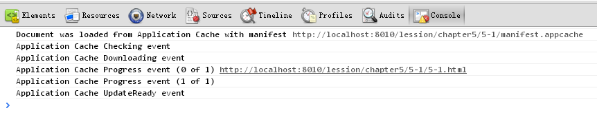
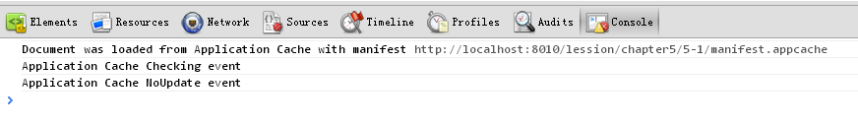
监测缓存状况
执行缓存过程
已缓存过

Slide 17
离线应用的更新
构建离线应用后，即使在线状态，用户也会访问缓存文件。及时更新用户的缓存文件非常重要。
HTML5离线缓存更新：
1. 用户清空浏览器缓存
2. manifest 文件被修改
3. 由程序来更新应用缓存

Slide 18
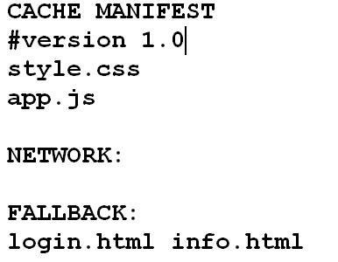
Manifest文件控制缓存
在manifest文件中，通过注释指明版本是一种较好的缓存管理方式，通过修改版本号可以通知浏览器进行更新。
# 表示注释行标识符。
示例：5-3
Notes:
上面的 manifest 文件列出了三个资源：一个 CSS 文件，一个 GIF 图像，以及一个 JavaScript 文件。当 manifest 文件加载后，浏览器会从网站的根目录下载这三个文件。然后，无论用户何时与因特网断开连接，这些资源依然是可用的。

Slide 19
03
离线控制的 API

Slide 20
离线控制API
提供对象：applicationCache
1. applicationCache API 是一个操作应用缓存的接口。
2. 代表本地缓存，可用它来通知用户本地缓存中已经被更新，也允许用户手动更新本地缓存
3. 访问方法：window.applicationCache

Slide 21
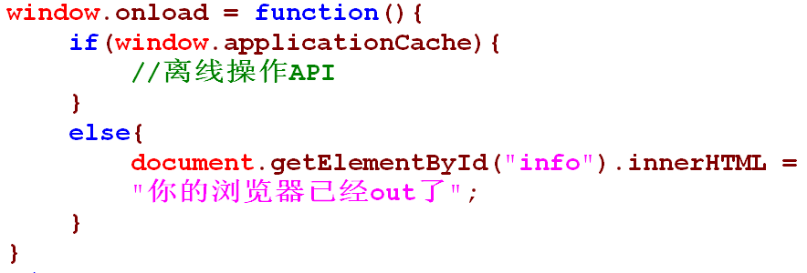
浏览器兼容性检测
通过判断window.applicationCache对象是否存在进行浏览
器兼容性检测
示例：5-4

Slide 22
applicationCache API
获得缓存的状态：window.applicationCache.status
缓存的6种状态：
Status值 | 缓存状态
0 | UNCACHED（未缓存）
1 | IDLE（空闲状态）
2 | CHECKING（检查中）
3 | DOWNLOADING（下载中）
4 | UPDATEREADY（更新就绪）
5 | OBSOLETE（过期）

Slide 23
applicationCache 缓存对象的事件
事件名称 | 说明
checking | 当user agent检查更新时，或者第一次下载manifest清单时，它往往是第一个被触发的事件
noupdate | 当检查到Manifest中清单文件不需要更新时，触发该事件
downloading | 第一次下载或更新manifest清单文件时，触发该事件
progress | 在清单文件下载过程中周期性触发
cached | 当manifest清单文件下载完毕及成功缓存后，触发该事件
upadateready | 表示缓存清单文件已经下载完毕，可通过重新加载页面读取缓存文件或者通过方法swapCache切换到新的缓存文件。常用于本地缓存更新版本后的提示

Slide 24
applicationCache 缓存对象的事件
事件名称 | 说明
Obsolete | 加入访问manifest缓存文件返回HTTP404错误（页面未找到）或者410错误（永久消失）时，触发该事件
Error | 若要达到触发该事件，需要满足一下几种情况之一： 1、已经触发obsolete事件 2、manifest文件没有改变，但缓存文件中存在文件下载失败 3、获取manifest资源文件时发生致命错误 4、当更新本地缓存时，manifest文件再次被更改

Slide 25
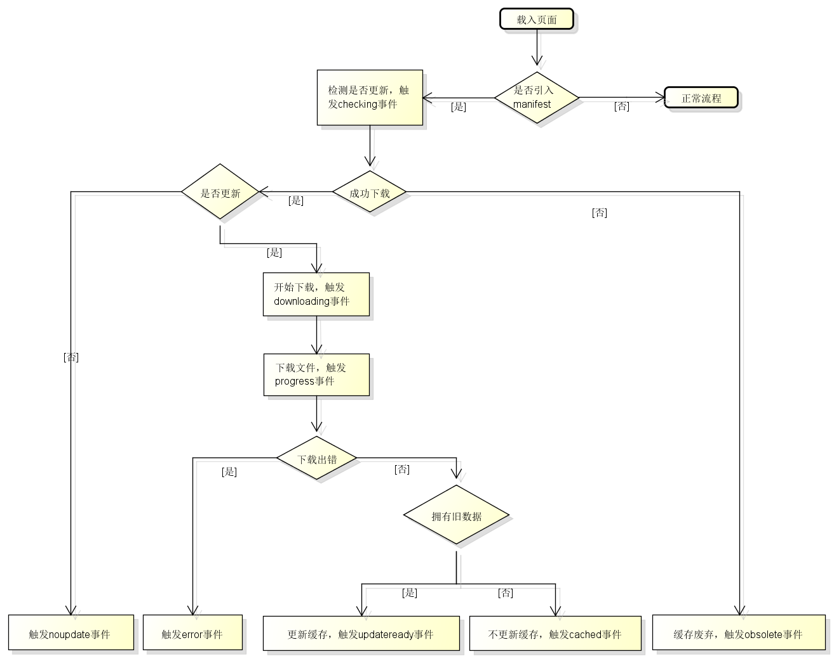

Slide 26
离线事件监听
在实际的应用中，可以通过事件监听，并根据当前applicationCache对象的状态处理相关业务。
applicationCache.addEventListener（）
示例：5-5
Notes:
目前，互联网上大部分的页面都没有指定缓存清单，所以页面的状态就是UNCACHED。而IDLE [‘aɪd(ə)l]是带有缓存清单的应用程序的典型状态，处于空闲状态说明应用程序的所有资源都已被浏览器缓存，当前不需要更新。

Slide 27
applicationCache API
更新缓存方法：
调用当前应用资源下载过程
applicationCache.update（）
更新到最新的缓存，不会使之前加载的资源突然被重新加载
applicationCache.swapCache（）
示例：5-6
Notes:
目前，互联网上大部分的页面都没有指定缓存清单，所以页面的状态就是UNCACHED。而IDLE [‘aɪd(ə)l]是带有缓存清单的应用程序的典型状态，处于空闲状态说明应用程序的所有资源都已被浏览器缓存，当前不需要更新。

Slide 28
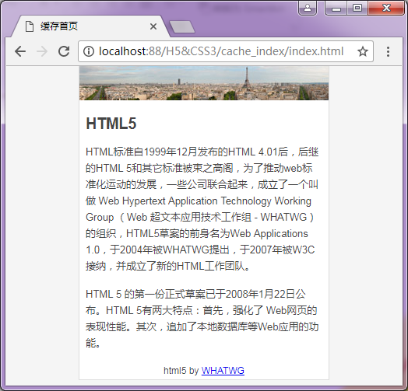
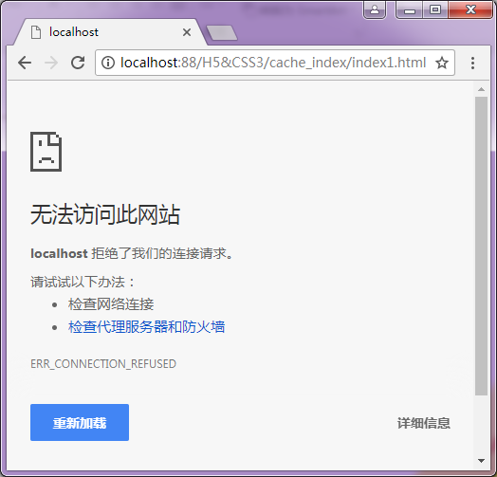
实战：缓存首页
服务器停止工作或无法上网时，用户依然可以访问本地缓存中的网页
Notes:
目前，互联网上大部分的页面都没有指定缓存清单，所以页面的状态就是UNCACHED。而IDLE [‘aɪd(ə)l]是带有缓存清单的应用程序的典型状态，处于空闲状态说明应用程序的所有资源都已被浏览器缓存，当前不需要更新。

Slide 29
THANKYOU

